Slide 1
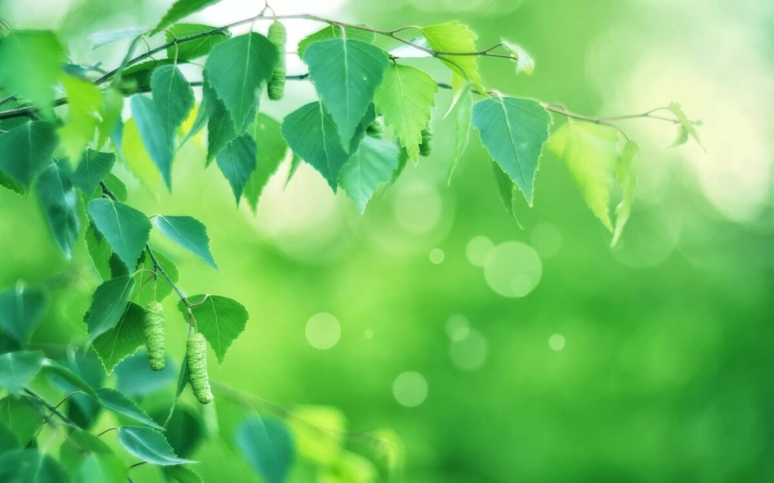
«Ручеёк » - экологическая акция
Нельзя любить природу, не
зная её. Чем больше знаешь,
тем больше понимаешь и любишь.
Окружающий нас мир природы богат, прекрасен и
бесконечно разнообразен. А ребенок дошкольного возраста открыт, доверчив и восприимчив к окружающему. Поэтому задача и долг взрослых: родителей и педагогов – ввести ребенка в этот мир, раскрыть его красоту, неповторимость, научить любить и беречь природу.
Лес - живой. И как всему живому, ему необходимо солнце, которое дарит тепло и свет, вода и почва для роста растений и жизни животных, чистый воздух, а еще покой и тишина. Люди часто не задумываются о том, как легко могут нанести вред лесу и его обитателям.

Slide 2
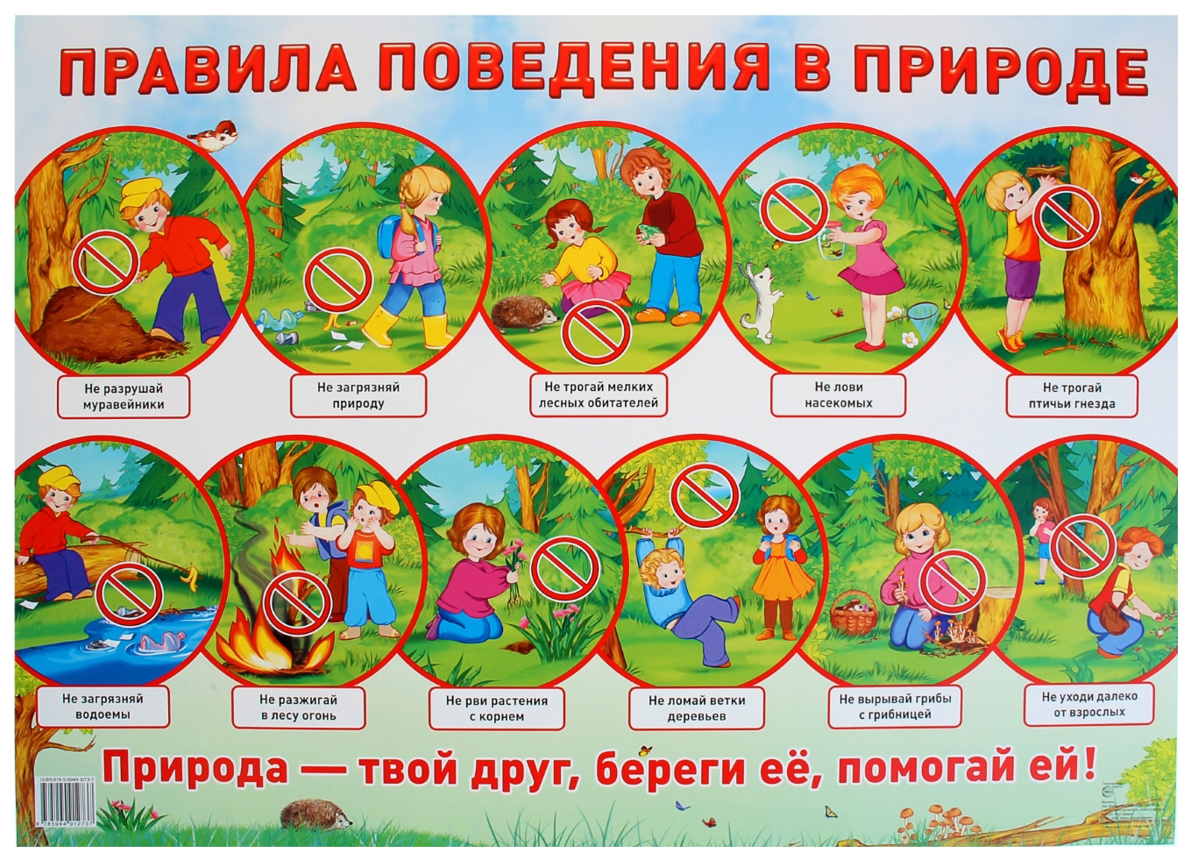

Slide 4
Почитайте детям
А. Лопатина
«Приключения маленькой капельки воды»,
«Сказки матушки Земли»
Т. А. Шорыгина «Экологические сказки»
Н. А. Рыжова
«Не просто сказки»,
«Природа – наше
богатство»
В. И. Чернякова «Письма из леса»
В. Бианки «Хвосты», «Игры и пляски», «Подкидыш»,
«Теремок», «Поганки»
М. Пришвин «Золотой луг», «Ёж», «Лисичкин хлеб»,
«Ребята и утята».
Г. Скребицкий «На лесной полянке», «В зимнюю стужу»

Slide 5
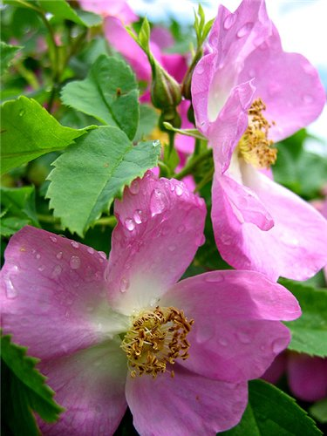
Расскажите детям о лекарственных растениях
Расскажем детям о лекарственных растениях. Какие
растения называют лекарственными, как их
правильно собирать.
Научить детей различать
лекарственные травы
и воспитывать бережное
отношение к природе.
Когда мы болеем, то не всегда нужно бежать за
таблетками в аптеку. Нас окружает много
растений, которыми можно лечиться.
Растения, которые используются для лечения
разных заболеваний, называются
лекарственными. Какие растения относятся к
лекарственным?

Slide 11
Уважаемые родители! Приближается лето, поговорите с детьми о безопасности вблизи водоёмов.

